Slide 1
Técnicas de Programación
Ejercicios Adicionales

Slide 2
Ejercicios de Profundización Buscador Web
Como parte de un proyecto de un buscador web, le han pedido que implemente un método que reciba por parámetros un texto a buscar y el texto de una página web, y devuelva verdadero o falso según si el texto de la página contiene o no el texto a buscar

Slide 3
Ejercicios de Profundización Buscador Web
Algoritmo buscadorWeb
Definir busqueda1, busqueda2, busqueda3, textoWeb Como Texto
busqueda1="demanda laboral"
busqueda2="Argentina"
busqueda3="Java"
textoWeb="111 Mil es un plan nacional que busca formar en los proximos cuatro anos a 100.000 programadores, 10.000 profesionales y 1.000 emprendedores. El objetivo es cubrir la demanda laboral de las Industrias Basadas en el Conocimiento, uno de los sectores que mas crece y exporta en Argentina"
Escribir "El texto ", busqueda1, " se encuentra en la pagina? ", buscarSubcadena(busqueda1, textoWeb)
Escribir "El texto ", busqueda2, " se encuentra en la pagina? ", buscarSubcadena(busqueda2, textoWeb)
Escribir "El texto ", busqueda3, " se encuentra en la pagina? ", buscarSubcadena(busqueda3, textoWeb)
FinAlgoritmo

Slide 4
Ejercicios de Profundización Buscador Web
SubAlgoritmo estaSubcadena=buscarSubcadena(textoABuscar, textoPaginaWeb)
Definir estaSubcadena, corte Como Logico
Definir indice Como Entero
Definir fragmento Como Texto
corte=Falso
indice=0
estaSubcadena=Falso
Mientras (corte=Falso) Hacer
Si(longitud(textoABuscar)>(longitud(textoPaginaWeb)-indice)) Entonces
corte=Verdadero
Sino
fragmento=subcadena(textoPaginaWeb,indice,indice+longitud(textoABuscar)-1)
//Escribir fragmento, " ", indice, " ", longitud(textoABuscar)
Si(fragmento=textoABuscar) )) Entonces
corte=Verdadero
estaSubcadena=Verdadero
Sino
indice=indice+1
FinSi
FinSi
FinMientras
FinSubAlgoritmo

Slide 5
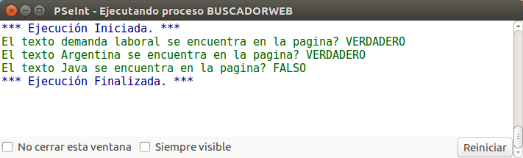
Ejercicios de Profundización Buscador Web
SubAlgoritmo estaSubcadena=buscarSubcadena(textoABuscar, textoPaginaWeb)
Definir estaSubcadena, corte Como Logico
Definir indice Como Entero
Definir fragmento Como Texto
corte=Falso
indice=0
estaSubcadena=Falso
Mientras (corte=Falso) Hacer
Si(longitud(textoABuscar)>(longitud(textoPaginaWeb)-indice)) Entonces
corte=Verdadero
Sino
fragmento=subcadena(textoPaginaWeb,indice,indice+longitud(textoABuscar)-1)
//Escribir fragmento, " ", indice, " ", longitud(textoABuscar)
Si(fragmento=textoABuscar) )) Entonces
corte=Verdadero
estaSubcadena=Verdadero
Sino
indice=indice+1
FinSi
FinSi
FinMientras
FinSubAlgoritmo

Slide 6
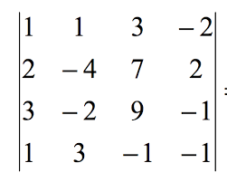

Ejercicios de Profundización Reemplazo Matriz
Construya un algoritmo que dada una matriz reemplace un numero de la matriz por otro indicado por el usuario
La dimensión de la matriz es indicada por el usuario
El número a cambiar y el original es dado por el usuario
El algoritmo deberá buscar todas las ocurrencias de número1 en la matriz y reemplazarla por número2
Nro1 = 1 Nro2 = 0
0 0

Slide 7
Ejercicios de Profundización Reemplazo Matriz
Algoritmo ReemplazoMatriz
Definir fila, columna, matriz, nroACambiar, nroNuevo Como Entero
//Se completa la matriz con la dimension deseada por el usuario y nros al azar
Escribir "Ingrese la cantidad de filas: "
Leer fila
Escribir "Ingrese la cantidad de columnas: "
Leer columna
Dimension matriz[fila,columna]
completarMatriz(matriz,fila,columna)
//Pide el nro a cambiar
Escribir "Ingrese el número al que desea cambiar: "
Leer nroACambiar
//Pide el nro nuevo
Escribir "Ingrese el nuevo número que quiere agregar: "
Leer nroNuevo
Escribir "La matriz original es: " mostrarMatriz(matriz,fila,columna)
//Realiza el cambio de los nros
cambiarNumeros(matriz, fila, columna, nroACambiar, nroNuevo)
Escribir "La nueva matriz es: " mostrarMatriz(matriz,fila,columna)
FinAlgoritmo

Slide 8
Ejercicios de Profundización Reemplazo Matriz
//MUESTRA LA MATRIZ
SubAlgoritmo mostrarMatriz(matrizDeNro,filaMatriz,columnaMatriz)
Definir i, j Como Entero
Para i=0 hasta filaMatriz-1 Con Paso 1 Hacer
Para j=0 hasta columnaMatriz-1 Con Paso 1 Hacer
Escribir Sin Saltar matrizDeNro[i,j] " "
FinPara Escribir "“
FinPara
FinSubAlgoritmo

Slide 9
Ejercicios de Profundización Reemplazo Matriz
//MUESTRA LA MATRIZ
SubAlgoritmo mostrarMatriz(matrizDeNro,filaMatriz,columnaMatriz)
Definir i, j Como Entero
Para i=0 hasta filaMatriz-1 Con Paso 1 Hacer
Para j=0 hasta columnaMatriz-1 Con Paso 1 Hacer
Escribir Sin Saltar matrizDeNro[i,j] " "
FinPara Escribir "“
FinPara
FinSubAlgoritmo
//COMPLETA LA MATRIZ CON NUMEROS AL AZAR
SubAlgoritmo completarMatriz(matrizDeNro,filaMatriz,columnaMatriz)
Definir i, j Como Entero
Para i=0 hasta filaMatriz-1 Con Paso 1 Hacer
Para j=0 hasta columnaMatriz-1 Con Paso 1 Hacer
matrizDeNro[i,j]=azar(100)
FinPara
FinPara
FinSubAlgoritmo

Slide 10
Ejercicios de Profundización Reemplazo Matriz
//BUSCA UN NUMERO EN LA MATRIZ Y LO CAMBIA POR OTRO NUMERO DADO
SubAlgoritmo cambiarNumeros(matrizDeNro,filaMatriz,columnaMatriz,nroACambiar, nroNuevo)
Definir i, j Como Entero
Para i=0 hasta filaMatriz-1 Con Paso 1 Hacer
Para j=0 hasta columnaMatriz-1 Con Paso 1 Hacer
Si matrizDeNro[i,j]=nroACambiar
matrizDeNro[i,j] = nroNuevo
FinSi
FinPara
FinPara
FinSubAlgoritmo

Slide 11
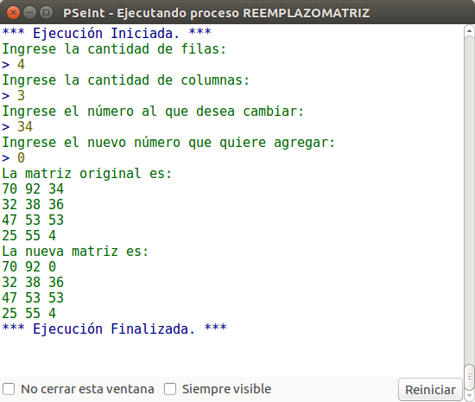
Ejercicios de Profundización Reemplazo Matriz
//BUSCA UN NUMERO EN LA MATRIZ Y LO CAMBIA POR OTRO NUMERO DADO
SubAlgoritmo cambiarNumeros(matrizDeNro,filaMatriz,columnaMatriz,nroACambiar, nroNuevo)
Definir i, j Como Entero
Para i=0 hasta filaMatriz-1 Con Paso 1 Hacer
Para j=0 hasta columnaMatriz-1 Con Paso 1 Hacer
Si matrizDeNro[i,j]=nroACambiar
matrizDeNro[i,j] = nroNuevo
FinSi
FinPara
FinPara
FinSubAlgoritmo

Slide 12
Ejercicios de Profundización Suma de Enteros
Desarrolle un algoritmo que sume los números enteros desde el 1 hasta un número dado
El número hasta donde hay que sumar es dado por el usuario
Se suma desde el 1 hasta el número dado, inclusive

Slide 13
Ejercicios de Profundización Suma de Enteros
Algoritmo repasoSumaDeEnteros
Definir numSuma, sumaFinal Como Entero
Escribir "La suma hasta que numero desea?: "
Leer numSuma
sumaFinal = sumarEnterosHasta(numSuma)
Escribir "La suma final es: " sumaFinal
FinAlgoritmo
SubAlgoritmo suma=sumarEnterosHasta(numeroFinal)
Definir suma, indice Como Entero
suma=0
Para indice=1 Hasta numeroFinal Con Paso 1 Hacer
suma=suma+indice
FinPara
FinSubAlgoritmo

Slide 14
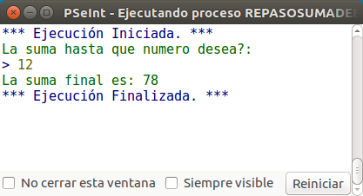
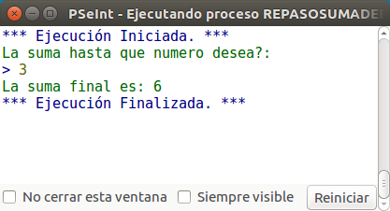
Ejercicios de Profundización Suma de Enteros
Algoritmo repasoSumaDeEnteros
Definir numSuma, sumaFinal Como Entero
Escribir "La suma hasta que numero desea?: "
Leer numSuma
sumaFinal = sumarEnterosHasta(numSuma)
Escribir "La suma final es: " sumaFinal
FinAlgoritmo
SubAlgoritmo suma=sumarEnterosHasta(numeroFinal)
Definir suma, indice Como Entero
suma=0
Para indice=1 Hasta numeroFinal Con Paso 1 Hacer
suma=suma+indice
FinPara
FinSubAlgoritmo

Slide 15
Ejercicios de Profundización Acrónimo
Cree un método llamado acrónimo que reciba por parámetro un texto y devuelva la primer letra de cada palabra en mayúsculas
Tenga en cuenta que el método subcadena(texto, inicio, fin) de PSeInt devuelve un fragmento del texto pasado por parámetros entre las posiciones inicio fin
Además, considere que el método longitud(texto) devuelve la cantidad de caracteres de un texto
El metodo concatenar(texto1,texto2) devuelve un nuevo texto que es la union de texto1 y texto2
Por último, los métodos minusculas(texto) y mayusculas(texto) permiten convertir el texto pasado por parámetros en minúsculas o mayúsculas respectivamente

Slide 16
Ejercicios de Profundización Acrónimo
Algoritmo repasoAcronimo
Escribir acronimo("compact disc")
Escribir acronimo("international standard book number")
FinAlgoritmo
SubAlgoritmo resultado=acronimo(frase)
Definir indice Como Entero
Definir resultado Como Texto
resultado=mayusculas(Subcadena(frase,0,0))
Para indice=1 Hasta longitud(frase)-1 Con Paso 1 Hacer
Si(subcadena(frase,indice,indice)=" ")
resultado=concatenar(resultado,mayusculas(subcadena(frase,indice+1,indice+1)))
FinSi
FinPara
FinSubAlgoritmo

Slide 17
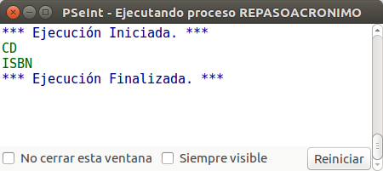
Ejercicios de Profundización Acrónimo
Algoritmo repasoAcronimo
Escribir acronimo("compact disc")
Escribir acronimo("international standard book number")
FinAlgoritmo
SubAlgoritmo resultado=acronimo(frase)
Definir indice Como Entero
Definir resultado Como Texto
resultado=mayusculas(Subcadena(frase,0,0))
Para indice=1 Hasta longitud(frase)-1 Con Paso 1 Hacer
Si(subcadena(frase,indice,indice)=" ")
resultado=concatenar(resultado,mayusculas(subcadena(frase,indice+1,indice+1)))
FinSi
FinPara
FinSubAlgoritmo

